Slide 1
Positieve Gezondheid
Wat moet ik daar nou mee?

Slide 2
Ervaren

Slide 3
Ontdekken

Slide 4

Verbinden

Slide 5
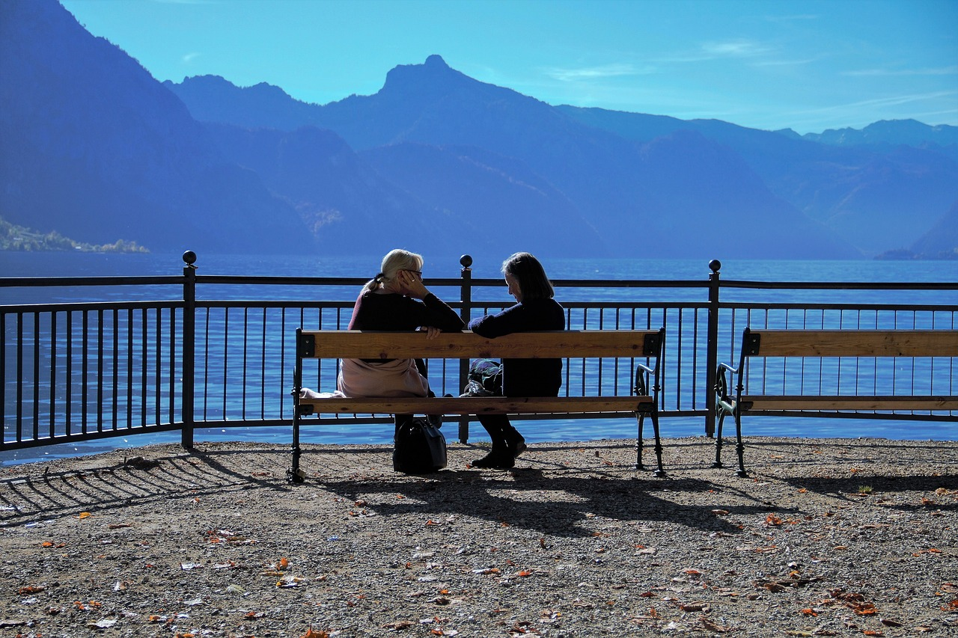
Luisteren

Slide 6
Bewust worden

Slide 7
Volgende week per mail
Trainingsaanbod via NGS
Benieuwd hoe je met Positieve Gezondheid aan de slag kan?
www.lindatersteeg.nl

